Slide 1
Mediegrafikk
Hjelp og regler for bruk av mediegrafikk ved NTNU

Slide 2
MENY
Om dette dokumentet
Stil og utforming
Universell utforming
Video
Ikoner og symboler
Farger og bildebruk
Grafer og diagrammer
Elementer og «byggesteiner» til grafikk

Slide 3
Om dette dokumentet
Vi har registrert et økende behov for illustrasjoner, ikoner, symboler, grafer, o.l. Ved NTNU.
I tillegg har nye mediekanaler som Sosiale media og økt bruk av video, ført til et behov for å å tydeliggjøre retningslinjer for grafikk til disse kanalene.

Slide 4
Mediegrafikk
Med mediegrafikk mener vi visuelle grafiske elementer som utgjør en del av den visuelle kommunikasjonen.
Infografikk, nyhetsgrafikk, illustrasjoner og dekorelementer, diagrammer (søyler, kaker, osv.), ikoner og symboler, teksting og dekor/annen merking i videoer, web og SoMe-grafikk er eksempler på det vi kaller mediegrafikk.

Slide 5
Hvilke behov har du?
Når du lager innhold for NTNU er det lurt å spørre seg om dette kan kommuniseres tydeligere ved bruk av visuelle hjelpemidler? Tallmateriale tjener ofte på å bli vist i en tabell eller et diagram (søyler, kaker o.l). Enkel symbol- og ikon-bruk kan også tydeliggjøre poenger og lette lesingen. Det er samtidig viktig å vurdere om mediegrafikken man bruker følger NTNUs grafiske profil, om den er lett å lese (kommuniserer tydelig) og om den er universelt utformet.

Slide 6
Før du begynner
Før du begynner å utarbeide mer avanserte illustrasjoner kan det være lurt å gå gjennom trinnene på kommunikasjonstrappen for å sikre at det du har tenkt å lage vil gjøre jobben du ønsker det skal gjøre. Start alltid med Hvorfor – hvorfor skal du i det hele tatt kommunisere – og jobb oppover trappen. Illustrasjonen er det aller siste trinnet, altså Hvordan.
HVORDAN?
- hvordan oppnår du det du ønsker?
- hvilke tiltak bør vi sette inn?
Først på dette trinnet begynner vi å tenke på utforming av evt grafikk
HVA?
- hva må til for å oppnå det du ønsker?
- hva ønsker du å formidle for å oppnå dette?
- hva må du si?
HVEM?
- hvem er dette viktig for?
- hvem påvirkes av dette?
- hvem skal du snakke til?
HVORFOR?
- hvorfor skal du kommunisere
- hvorfor er dette viktig?

Slide 7
Stil og utforming
All visuell kommunikasjon ved/fra NTNU skal se ut som det kommer fra NTNU. Vi bruker NTNUs grafiske profil i farger, skrifttyper, osv. Se presentasjon av NTNUs grafiske profil: https://innsida.ntnu.no/logo-og-maler
I de påfølgende slidene finner du retningslinjer, hjelp og elementer du kan kopiere med deg videre i egne presentasjoner, videoer/bilder og dokumenter.

Slide 8
Universell utforming
Forsikre deg om at det du lager er lesbart for alle
Ved NTNU lager vi ryddige, lesbare produkter som er tilgjengelige for flest mulig lesere.
Mer om universell utforming på neste side.
Alle bilder skal ha alt-tekst.
Bruk god kontrast mellom bakgrunnen og teksten.
Anbefalt minimum størrelse på brødtekst i PPT-dokumenter: 12 pt.
Ikke bruk for mye effekter som bold, kursiv, STORE BOKSTAVER, o.l.
Slike effekter bør forbeholdes ett og annet ord som skal utheves – ikke hele avsnitt.

Slide 9
Universell utforming
Universell utforming betyr brukervennlig innhold for flest mulig. Innholdet er tilgjengelig og forståelig uavhengig av erfaring, kunnskaper og ferdigheter.
Universelt utformet innhold er tilpasset alle plattformer.
Universelt utformet innhold blir prioritert av søkemotorer.
Universell utforming er et krav i lovverk, se Universell utforming av IKT ved NTNU.

Slide 10
Husk om universell utforming på web
Bilder, ikoner og grafikk kan supplere og utdype skriftlig informasjon, men skal ikke brukes alene
Alt innhold må kunne brukes/forstås ved hjelp av tastatur
Dokumenter på siden må også være universelt utformet
Riktig koding for rett navigering på siden
Rett språk på alt innhold på ntnu.no og ntnu.edu. Skjermlesere velger stemme/aksent ut fra definert språk for siden. Hvis man bruker feil språk på siden, må språk angis i koding. Rett språk hjelper også søkemotorer å avgjøre om innholdet er relevant for søk.

Slide 11
Sjekk din universelle utforming
Farger: Difis løsningsforslag for farger og uu
http://www.checkmycolours.com/
https://www.digitala11y.com/color-contrast-analyzers-checkers/
Kontrast: Difis løsningsforslag for kontrast og uu
https://contrast-ratio.com/ | https://contrastchecker.com/
Alt-tekst: Difis løsningsforslag for alt-tekst og uu
Dokumenter: Difis løsningsforslag for dokumenter og uu
Video: Difis løsningsforslag for video og uu
Lydklipp: Difis løsningsforslag til lydklipp og uu
Alle Difis løsningsforslag for universell utforming på web

Slide 12
Videografikk
Bruk av video i NTNUs kanaler skal være tydelig merket med NTNU som avsender og skal kunne gjenkjennes umiddelbart på tvers av kanaler og plattformer.
Innhold
Typografi på video
Bruk av farge i video
Bruk av bug
Navnesuper
Forklaringstekst
Tekstplakat
Tid- og stedsgrafikk
Undertekster
Sluttplakat
Du finner grafiske elementer som nedlastbare maler og i WeVideo på innsida.

Slide 13
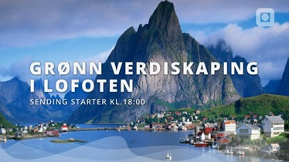
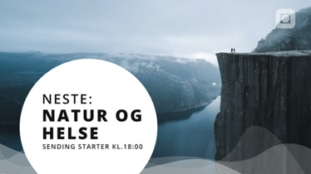
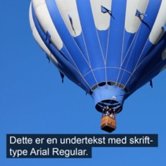

Typografi på video
NTNUs overordnet identitet på video bruker skrifttypen Open Sans.
Open Sans Extra Bold
Anbefales i versaler (store bokstaver) på overskrifter.
Open Sans Semi Bold
Benyttes på viktig informasjonstekst.
(kjerneinformasjon/detaljinformasjon, som
datoer, inngang til overskrift, tidspunkt mm..)
Open Sans Regular
Kan brukes på generell informasjonstekst.
Unntak er Arial Regular som skal brukes
på undertekster (subtitles).

Slide 14







Farge på video
Video som produseres for NTNU, skal inneholde NTNU-blå. NTNU-blå skal kun brukes i fastsatt fargeverdi, på minimum 95% gjennomsiktighet. Du kan i tillegg bruke gråtoner og lysere og mørkere versjoner av sekundærfargene.
Fargepalett
Eksempler på bruk av farger
NTNU blå
R:0 G:80 B:158
#: 00509e
Hvit
R:255 G:255 B:255
#: ffff
Sort
R:21 G:21 B:21
#151515
Sekundærfarger
R:89 G:147 B:206
#: 5993ce
R:242 G:133 B:39
#: f28527
R:244 G:206 B:51
#: f4ce33
R:72 G:45 B:127
#: 482d7f
R:197 G:175 B:130
#: c5af82
R:58 G:191 B:191
#: 3abfbf
R:171 G:38 B:142
#: ab268e
R:178 G:211 B:65
#: b2d341
Gråtoner

Slide 15

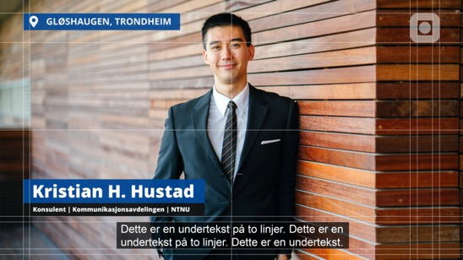
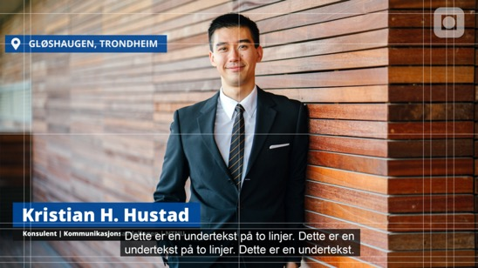

Grid
En grid er et verktøy for plassering av grafikk. Ved bruk av NTNUs videogrid, sørger du for at flertallet kan se tekst eller annen viktig informasjon i videoene dine. Du sørger også for at grafiske elementer ikke kommer i konflikt med hverandre.
Riktig: Ved å bruke grid, sørger du for at grafiske elementer blir plassert riktig i bildet.
Feil: Hvis du ikke følger grid, kan grafiske elementer komme i konflikt med hverandre og i noen tilfeller forsvinne i kantene.

Slide 16
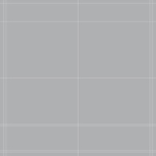
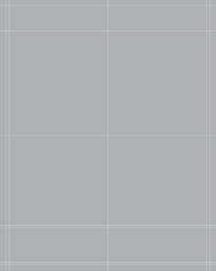

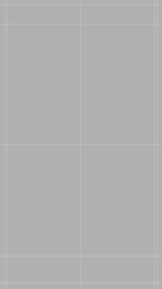
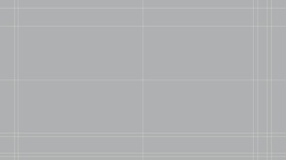
Grid på ulike videoformater
Kvadratisk format
1080x1080 (1:1)
Portrett format
1080x1350 (4:5)
Kvadratisk format
1080x1080 (1:1)
Liggende format
1920x1080 (16:9)
Stående format
1920x1080 (9:16)

Slide 17
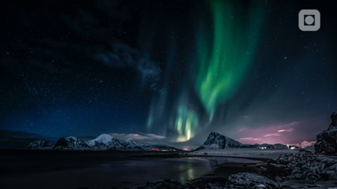

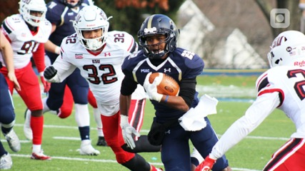
Bug
En «bug» er et lite grafisk, ofte halvgjennomsiktig, element som vises i eller rundt et gitt hjørne i en video.
Bug skal brukes på all video produsert av og for NTNU
Plassering av bug skal ikke flyttes på og skal alltid være plassert oppe i høyre hjørne
For riktig plassering av bug, bruk de ferdigproduserte png-malene

Slide 18
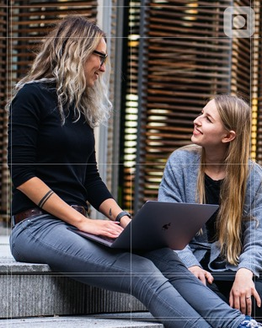

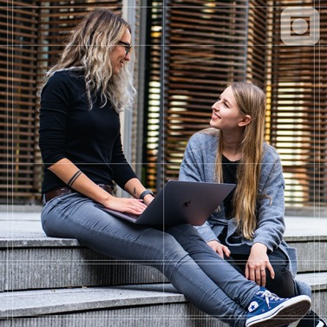
Plassering av bug
Portrett format
1350x1080 (4:5)
Liggende format
1920x1080 (16:9)
Kvadratisk format
1080x1080 (1:1)

Slide 19


Slide 20
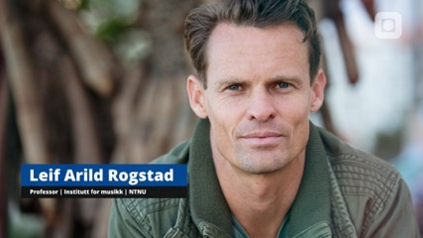
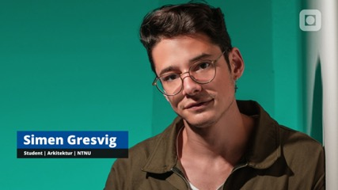
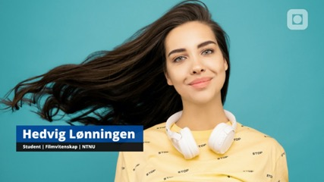
Navnesuper
Hensikten med navnesuper er å formidle navn, arbeidstittel- og sted.
Navn, jobbtittel og arbeidssted skrives med Open Sans Extra Bold
Plassering av navnesuper bør ikke endres

Slide 21
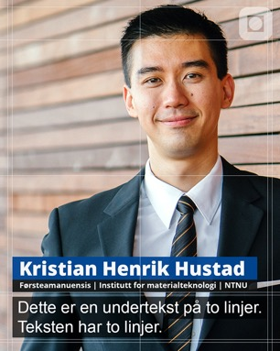
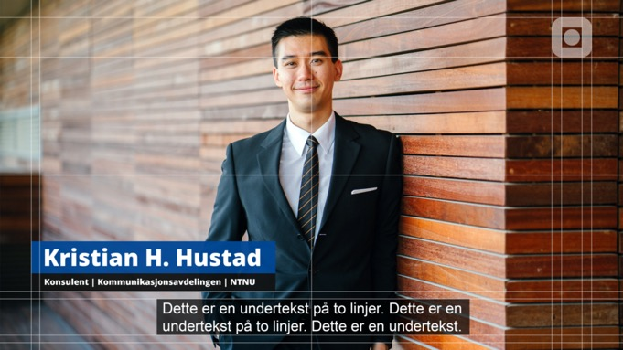
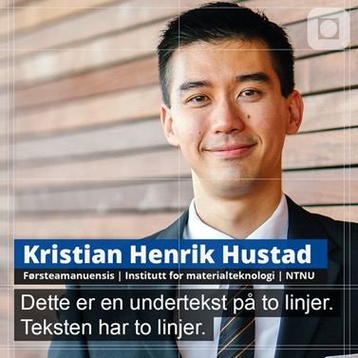
Plassering av navnesuper
Portrett format
1350x1080 (4:5)
Liggende format
1920x1080 (16:9)
Kvadratisk format
1080x1080 (1:1)

Slide 22
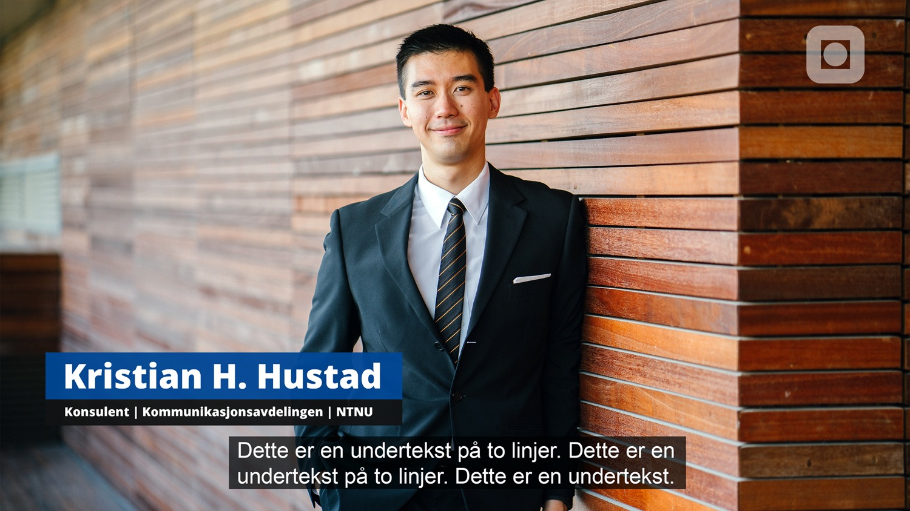

Slide 23
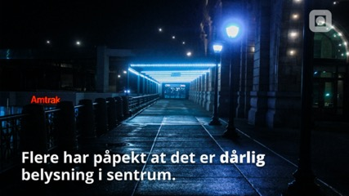
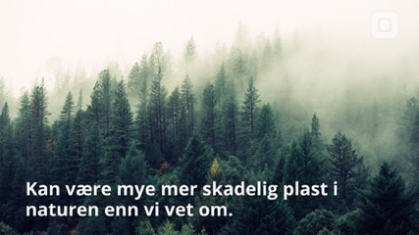
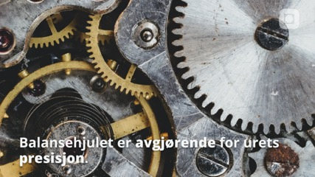
Forklaringstekst
Forklaringsteksten er ment som en erstatter for fortellerstemmen i videoen.
Skal være venstrestilt i 16:9 format og midtstilt i 1:1 format.
Skal være på to linjer i liggende format, men kan skrives på tre linjer i kvadratisk/portrett format.
Skal ikke flyttes rundt i bildet.
Skal skrives i Open Sans Bold. Det er også lov å legge trykk på enkelte ord ved å bruke Open Sans Ekstra Bold

Slide 24
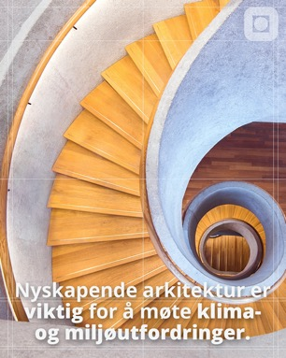
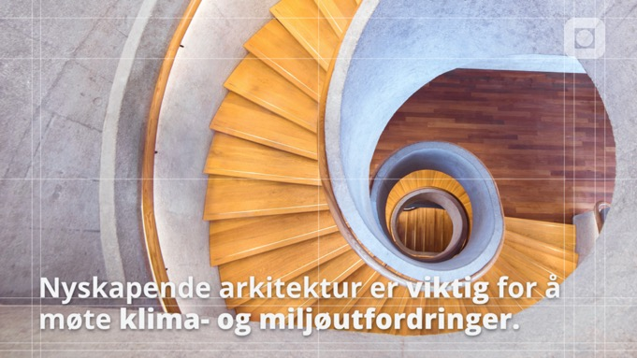
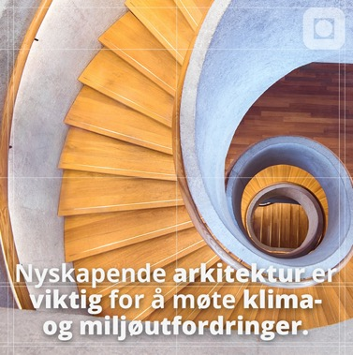
Plassering av forklaringstekst med grid
Portrett format
1350x1080 (4:5)
Liggende format
1920x1080 (16:9)
Kvadratisk format
1080x1080 (1:1)

Slide 25


Slide 26
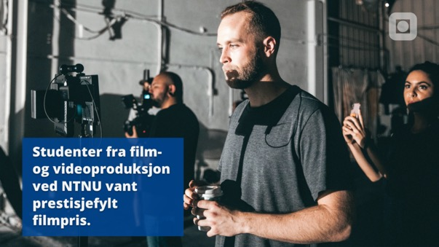
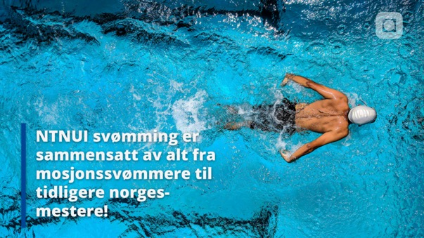
Tekstplakat
Tekstplakaten kan brukes til å skape skiller i historien og egner seg godt på korte videosnutter, spesielt på sosiale medier. Du kan velge mellom to varianter av tekstplakaten.
For best lesbarhet skal Open Sans Ekstra Bold brukes.
Variant 1
Variant 2

Slide 27
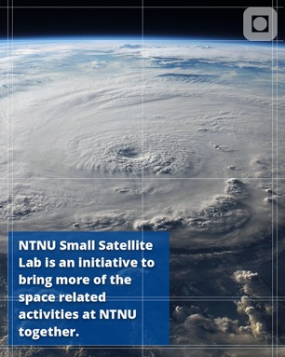
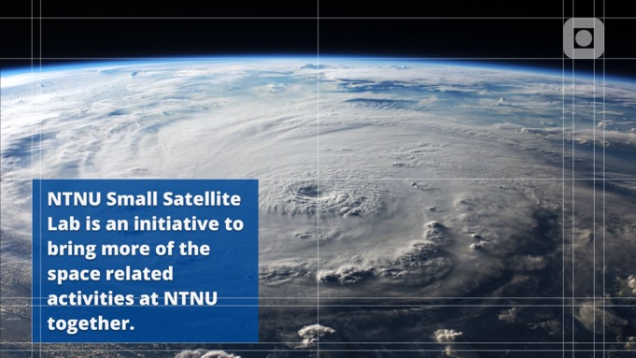
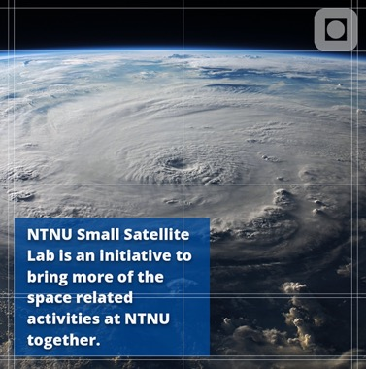
Anbefalt plassering av tekstplakat variant 1
Portrett format
1350x1080 (4:5)
Liggende format
1920x1080 (16:9)
Kvadratisk format
1080x1080 (1:1)

Slide 28


Slide 29
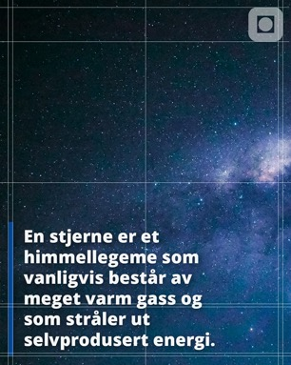
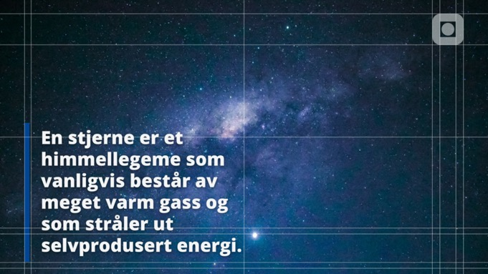
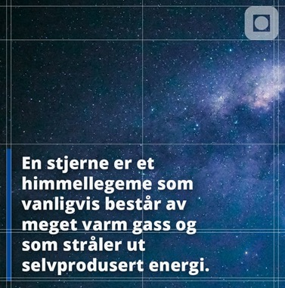
Anbefalt plassering av tekstplakat variant 2
Portrett format
1350x1080 (4:5)
Liggende format
1920x1080 (16:9)
Kvadratisk format
1080x1080 (1:1)

Slide 30
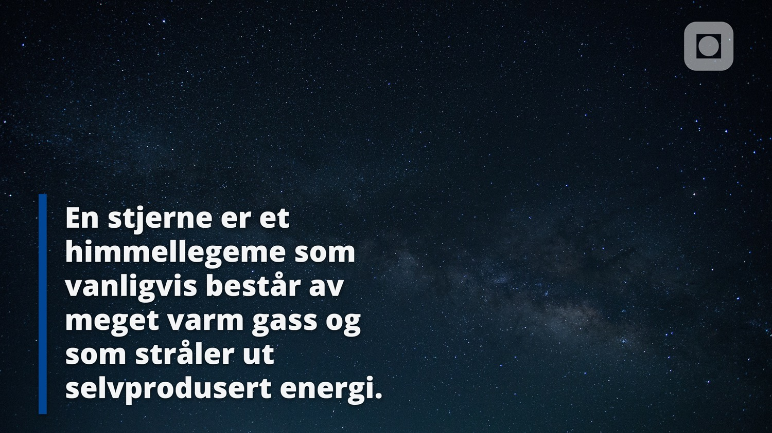

Slide 31
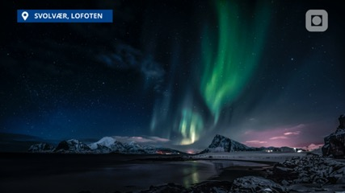
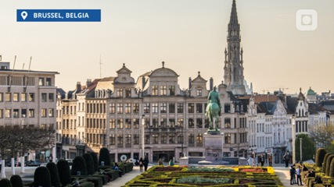
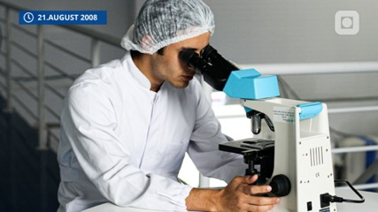
Dato og sted
For å tydeliggjøre hvor og når handlingen i filmen foregår, kan man merke video med dato og sted.
Grafikken er optimal for å skille mellom ulike studiesteder og tid på året
Skrives i versaler, f.eks. KALVSKINNET, TRONDHEIM
Dato og stedsgrafikk skal ikke brukes samtidig
For best lesbarhet skal Open Sans Bold brukes.

Slide 32
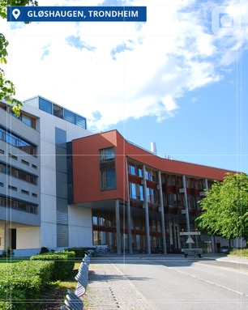
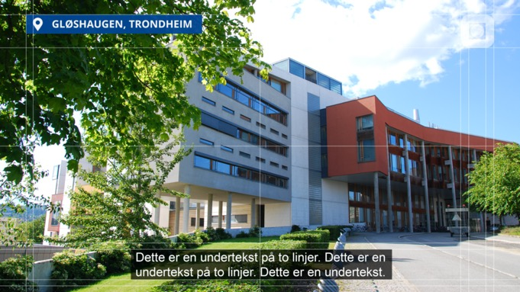
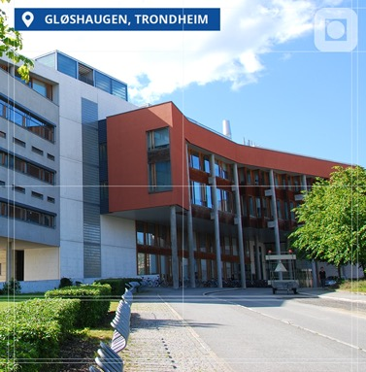
Plassering av stedsgrafikk
Portrett format
1350x1080 (4:5)
Liggende format
1920x1080 (16:9)
Kvadratisk format
1080x1080 (1:1)

Slide 33
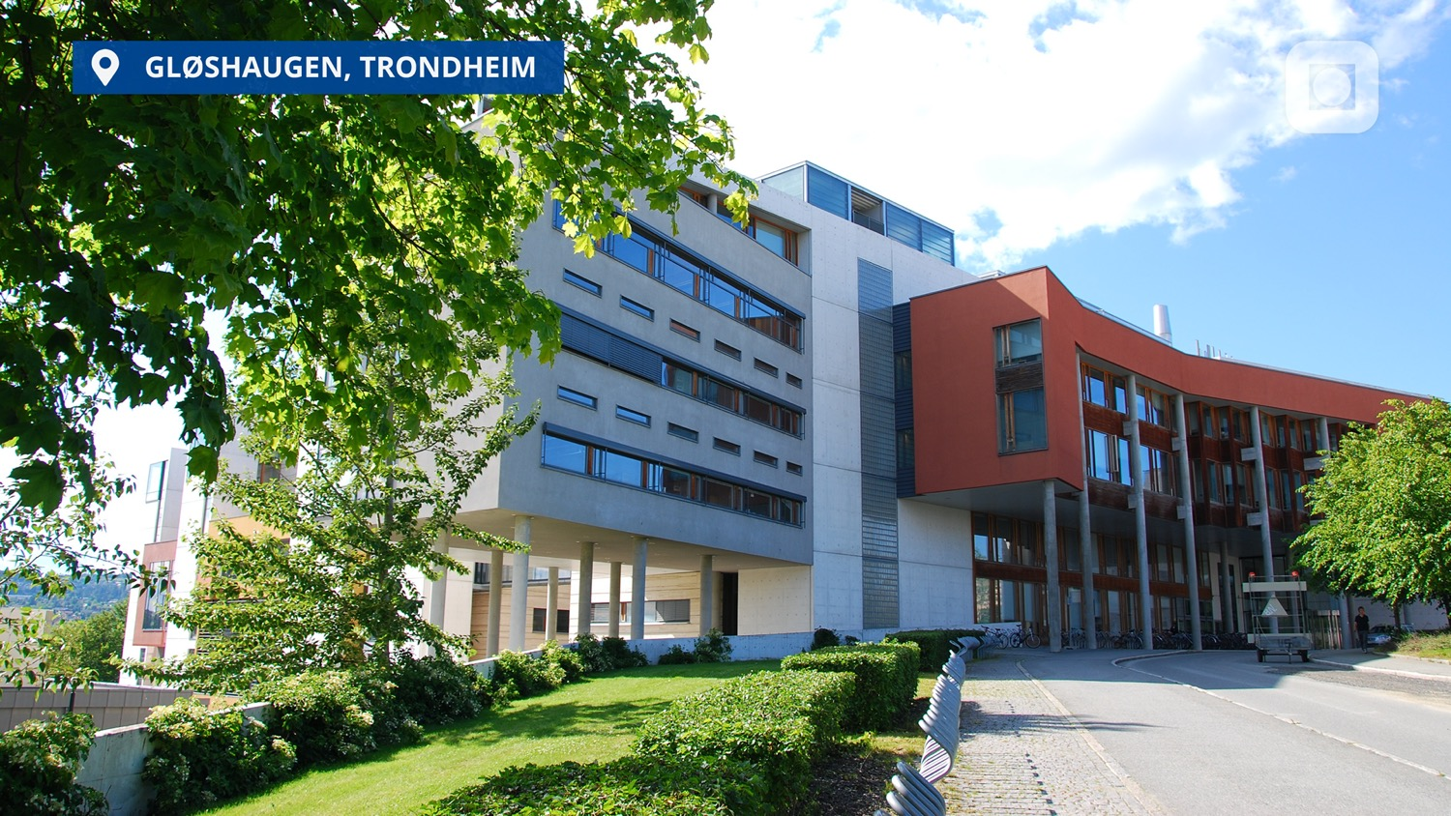

Slide 34
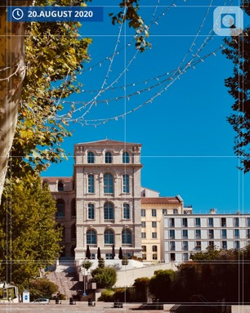
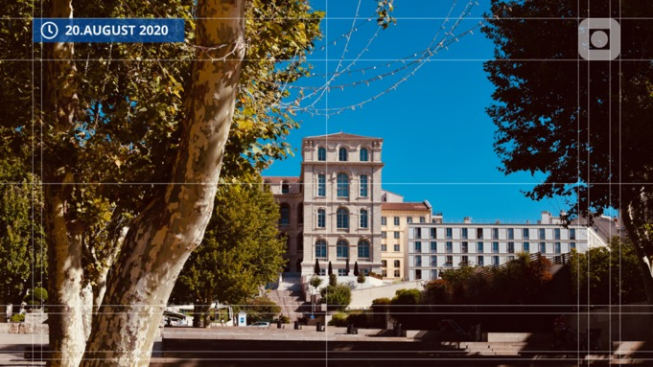
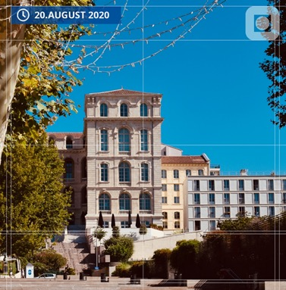
Plassering av stedsgrafikk
Portrett format
1350x1080 (4:5)
Liggende format
1920x1080 (16:9)
Kvadratisk format
1080x1080 (1:1)

Slide 35
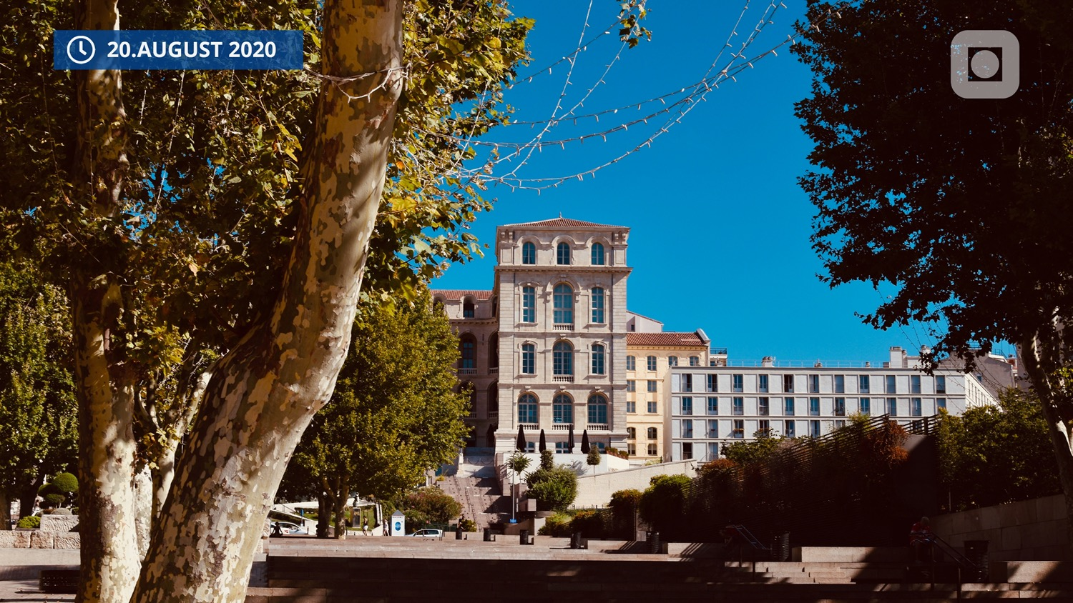

Slide 36



Sluttplakat
Sluttplakaten skal sette punktum for en video
Sluttplakaten ikke forandres på i form og farge
Sluttplakaten skal være midtstilt
Det skal ikke være bug på sluttplakat
Sluttplakaten skal vare i minimum 5 sekunder
Portrett format
1350x1080 (4:5)
Liggende format
1920x1080 (16:9)
Kvadratisk format
1080x1080 (1:1)

Slide 37


Slide 38
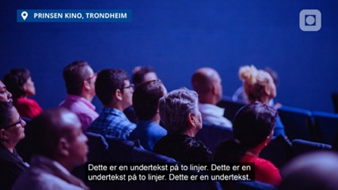


Undertekst
All video produsert av NTNU skal ha undertekst.
Underteksten skal være posisjonert midtstilt og ha sort bakgrunn med 80% gjennomsiktighet
På facebook og YouTube, skal undertekster gjøres i kanalens eget teksteverktøy. Da har du mulighet til å tekste på flere språk, samt skru av tekstingen hvis den er til støy.
For best lesbarhet skal Arial Regular brukes.

Slide 39
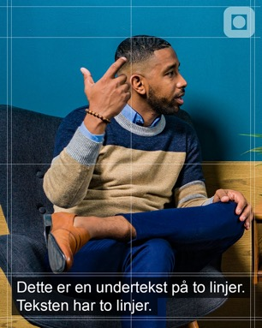
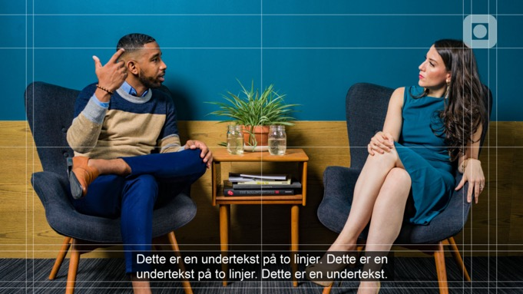
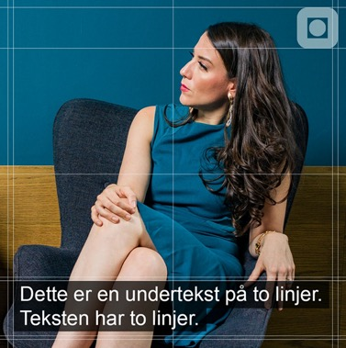
Plassering av undertekst
Portrett format
1350x1080 (4:5)
Liggende format
1920x1080 (16:9)
Kvadratisk format
1080x1080 (1:1)

Slide 40

Videoformat
Ulike plattformer (nettbrett, mobiltelefon, PC) og sosiale medier brukes forskjellig noe som stiller ulike krav til innholdet. Å tilpasse plattformen video skal spilles av på, kan ha mye å si for resultatet og lesbarheten. Det er mer sannsynlig at mottageren ser og forstår din video, når du utnytter større del av skjermplassen.
Formater på sosiale medier har utviklet seg og utvikler seg stadig. I dag ser de aller fleste video på mobilplattformer. På mobiltelefonen er skjermen høyere enn bredden, og da er det i mange tilfeller naturlig å gå over til et portrettformat.

Slide 41

Videoformat på sosiale medier
Liggende format
1920x1080 (16:9)
Til bruk på YouTube og i
powerpointpresentasjoner
Portrett format
1080x1350 (4:5)
Til bruk på
Facebook/Instagram
Kvadratisk format
1080x1080 (1:1)
Til bruk på
Facebook/Instagram
Stående format
1920x1080 (9:16)
Til bruk på Instastory/- Facebookstory

Slide 42

Video på Facebook
Kvadratisk format
1080x1080
Portrett format
1350x1080
Liggende format
1920x1080

Slide 43

Video på Instagram
Kvadratisk format
1080x1080
Portrett format
1350x1080
Liggende format
1920x1080

Slide 44

Video på YouTube
Liggende format
1920x1080
Liggende format
i fullskjerm
(Fyller hele bildet)
Kvadratisk format
1080x1080
Kvadratisk format
i fullskjerm
(Sorte striper på
hver side)

Slide 45
Ikoner og symboler
Rett bruk av ikoner kan gjøre navigasjon enklere og innholdet mer visuelt og engasjerende
Ikke bruk ikoner som ren dekorasjon, ikoner skal informere.
På web bruker vi Font Awesome-ikoner, som legges inn som html-kode
Sjekk med din nettredaktør dersom du ønsker å bruke ikoner på en nettside
Ikoner skal alltid brukes sammen med tekst, og ikonet plasseres til venstre for eller over teksten

Slide 46

Grafikk – FNs bærekraftsmål
Her kan du laste ned grafikk, ikoner og logo for FNs bærekraftsmål – se også retningslinjene for bruk:
https://www.fn.no/Om-FN/FNs-baerekraftsmaal

Slide 47
Partnerlogoer
For å vise frem partnerlogoer på en ekstern nettside kan du legge inn en egen kode.
Se veiledning for hvordan du legger til partnerlogoer.
Dette passer fint å bruke på konferanser, senter og andre plasser man vil vise frem f.eks. samarbeidspartnere.
Se denne siden for eksempel på bruk:
https://www.ntnu.edu/casa/partners

Slide 48

SoMe-/media-ikoner
Ikoner for SoMe velger du i widgeten «web-innholdsvisning» og «Local media».
Du kan velge mellom følgende ikoner: Facebook, Instagram, Twitter, YouTube, Flickr og RSS.
Slik blir det seende ut på nettsiden:

Slide 49


Research activity portlet
Egen widget i Liferay som kan brukes av forskningsgrupper, kontakt din nettredaktør for hjelp til å sette det opp.
Henter publikasjoner fra Scopus og prosjekt fra Cristin.
Visualiserer internasjonalt nettverk, publikasjoner, forfattere og lager ordsky.

Slide 50


Ikoner i PowerPoint
Hvis man ikke finner et ikon som passer, kan man bruke et i PowerPoint-biblioteket og f.eks. lage egen NTNU-variant med NTNUs fargepalett
Slik gjør du det (fungerer ikke i online-utgaven av Office365):
  Finn ikonet under «Sett inn» og «Ikoner» i toppmenyen
  Velg ikon og klikk på «Sett inn»
  Dra det til riktig plass
  Endre farge ved å høyreklikke på ikonet og velg «Fyllfarge»
  Velg farge
  Endre størrelse ved å dra i hjørnene

Slide 51













Ofte brukte ikoner som ligger i PowerPoint
 | Utdanning og studier
 | Forskning
 | Finne/søke
 | Om oss/institutt/enheter
 | Karriere, etter- og videreutdanning
 | Internasjonalisering/alumni
 | Bibliotek
 | Innovasjon
 | Ledige stillinger (i kontaktboks)
 | Ansatte (i kontaktboks)
 | E-post
 | Kartmarkør/besøksadresse/sted
 | Telefon (i kontaktboks)
 | Tidspunkt/lengde (på f.eks. studieprogram)

Slide 52
NTNUs hovedfarge
50%
80%
NTNU-blå
R0
G80
B158
Sort
R0
G0
B0
Hvit
R255
G255
B255
Man kan bruke alle gråtoner
NTNUs støttefarger
Fra grunnfargen i midten er det lov å bevege seg trinnløst mot mørkere og lysere nyanser. Bruk da HSB-kontroller og juster
lysstyrke og metning (ikke juster på nyanse, da dette endrer selve fargen).
R96 G150 B208
R237 G128 B19
R247 G208 B25
R72 G39 B118
R207 G184 B135
R69 G186 B189
R176 G27 B129
R188 G208 B37

Slide 53

Layout-elementer
Alle disse elementene kan du kopiere og
lime inn i dine presentasjoner
Bildet til venstre er satt inn ved å bruke
«sett inn / Bilde fra fil». Du kan beskjære bildet ved å dobbeltklikke på det, og velge beskjæringsverktøyet i Bildeformat-fanen
Husk «alternative tekst» til bildene
Foto: Gunnar K. Hansen, NTNU Komm.avd.

Slide 54

Foto Du finner bilder og video fra NTNU her: https://www.ntnu.no/bilder
Foto: Gunnar K. Hansen, NTNU Komm.avd.

Slide 55

Du kan også legge bilder slik at det dekker hele flatten på lysarket
Foto: Gunnar K. Hansen, NTNU Komm.avd.

Slide 56
Grafer/diagram fra Excel
Du kan kopiere og lime inn grafer/diagrammer direkte fra Excel, eller velge «sett inn / Diagram» i PowerPoint. Da åpner PowerPoint automatisk et Excel-ark og setter inn graf basert på tallene i dette arket for deg.

Slide 57
Tydelige NTNU-diagrammer
1. Bruk bare NTNU-farger, se fargekart. Bruk NTNU-blå til å markere det viktigste poenget som du ønsker å fremheve.
2. Bruk NTNUs skrifttype: Open Sans eller Arial (Arial om du skal dele dokumentet med andre). Sort farge på all tekst (tenk på lesbarhet).
3. Bruk minst mulig effekter. Å legge på 3D/volum på søyler, skygger, graderte bakgrunner og lignende kan påvirke dekodingen negativt. Tenk «det enkle er ofte det beste». Velg alle søyler/kakebiter, o.l. og velg «heldekkende fyll» i stedet for «gradert» eller «automatisk».
4. Tenk på hva som er hovedpoenget i grafikken din: Om du har fem søyler og det bare er den siste som er hovedpoenget, trenger du ikke farge på de andre. Det vil bli en tydeligere grafikk om du bare bruker farger og effekter til å framheve noen få hovedpoeng. Men det er selvfølgelig lov å bruke flere farger også, når man trenger det.

Slide 58
Diagrammer med Office-programmer
1. Sett opp tallmaterialet ditt i et Excel-dokument. Marker tabellen og velg fane/menyen «Sett inn». Velg så ønsket diagram-type. Excel lager da diagrammet/grafikken for deg. Klikk på tekstbokser i grafen og forsikre deg om det er 100% sort og riktig skrifttype. Marker en og en kakebit/søyleelement/strek og velg farge til dem. Marker så hele grafen og kopier den med deg inn i Word/PowerPoint/InDesign eller andre programmer.
2. Du kan også starte med et PowerPoint-dokument eller Word-dokument. Gå på fane/menyen «Sett inn» og velg den type diagram du ønsker. Office åpner da et nytt Excel-dokument som du kan sette inn dine data/tall i. Følg så samme prosedyre som i eksempelet over (punkt 1) for å formatere/endre utseendet på diagrammet. Om du ombestemmer deg, og ønsker for eksempel å gjøre om et søylediagram til sektor/kakediagram, kan du gjøre dette direkte i Word/PowerPointdokumentet. Marker diagrammet, gå på «Sett inn» og velg en ny diagramtype.

Slide 59


Slide 60


Tabell hentet fra Excel til Word:
Når du kopierer og limer inn en tabell fra Excel i et Word-dokument, beholder den utseendet fra Excel.

Slide 61
Tabell hentet fra Excel til PowerPoint:
Når du kopierer og limer inn en tabell fra Excel i et PowerPoint-dokument, beholder den ikke utseendet fra Excel
1. Lim inn tabellen rett fra Excel.
Dette er en tittel
 | 1970 | 1980 | 1990 | 2000 | 2010 | 2018
Norsk | 20 % | 25 % | 30 % | 20 % | 10 % | 30 %
Svensk | 60 % | 55 % | 40 % | 40 % | 50 % | 20 %
Andre | 20 % | 20 % | 30 % | 40 % | 40 % | 50 %
2. Velg en ferdigformatert stil fra
«Tabellutforming» (menyvalget kommer
fram i toppen når du markerer tabellen).
Dette er en tittel
 | 1970 | 1980 | 1990 | 2000 | 2010 | 2018
Norsk | 20 % | 25 % | 30 % | 20 % | 10 % | 30 %
Svensk | 60 % | 55 % | 40 % | 40 % | 50 % | 20 %
Andre | 20 % | 20 % | 30 % | 40 % | 40 % | 50 %
3. Gjør dine endringer.
Her er det valgt «Ingen kantlinje» på
tabellen og «Uten fyll» i tittellinja
(Tabellutforming-menyen). Det gir et
luftigere uttrykk.
Dette er en tittel
 | 1970 | 1980 | 1990 | 2000 | 2010 | 2018
Norsk | 20 % | 25 % | 30 % | 20 % | 10 % | 30 %
Svensk | 60 % | 55 % | 40 % | 40 % | 50 % | 20 %
Andre | 20 % | 20 % | 30 % | 40 % | 40 % | 50 %

Slide 62
Elementer til grafikk
For å gjøre det enkelt for deg å lage noe grafikk selv har vi her samlet en del ofte brukte elementer, som du kan tilpasse selv enten i PowerPoint/Word eller Adobe Illustrator.
Avhengig av din egen kompetanse, kan det hende du bør søke bistand fra fagfolk på området, spesielt hvis du ønsker mer avanserte figurer.
Dersom du er i tvil om hvilket nivå du bør legge deg på, ta kontakt med NTNU Grafisk Senter eller de grafiske formgiverne på Kommunikasjonsavdelingen for råd.
Bruk gjerne kommunikasjonstrappen (ref slide nr. 6 i forkant for å klargjøre hva du egentlig trenger.

Slide 63
PowerPoint vs. PDF
Dette dokumentet inneholder en del elementer som du kan klippe ut som de er og lime rett inn i f.eks din egen presentasjon. NB! Det er stor forskjell på funksjonene i online og desktop-versjonene av programvaren.
I tillegg er det lenket til PDF-filer, som kan delvis redigeres i Acrobat Professional. For full redigeringstilgang åpne dokumentene i Adobe Illustrator.
Uansett hva du velger er elementene vektor-grafikk, dvs. at de kan skaleres opp eller ned i størrelse nesten uendelig uten kvalitetstap.
Også på dette området skal NTNUs profil og farger være rettesnoren.

Slide 64
Vektorgrafikk i Adobe Illustrator
1. De nedlastbare sidene er i PDF-format, så de kan åpnes av alle, men for å redigere dem er Adobe Illustrator det beste verktøyet. Alle NTNU-ansatte har lisens på Adobe-pakken (pr. desember 2019), hvor blant annet Illustrator inngår.
2. Det krever litt Illustrator-kunnskap å bruke disse filene, men Adobes egne opplæringsfilmer (https://helpx.adobe.com/creative-cloud/tutorials-explore.html) gir god og effektiv opplæring i de viktigste verktøyene, og hver filmsnutt er bare 5-8 minutter lang. Når du først har lært litt om programvaren er editeringsmulighetene nesten ubegrensede.
3. I Illustrator åpnes alle sidene I PDF-en som «Artboards» ved siden av hverandre, så du med en gang får oversikt over de ulike typene elementer som ligger der. Zoom ut ved hjelp av forstørrelsesglasset + alt-tasten for vise alle sidene samtidig. Da kan du plukke og sette sammen elementer, endre farge, form, størrelse, sammensetning osv. på elementene, men husk å følge profil mtp font og farger.
4. Illustrators filformat (.ai) eller PDF er ikke spesielt egnet for web-bruk, så når du har figuren ferdig gå til File i toppmenyen og velg Export for å lagre til mer egnede filformat (jpg, gif, png). Du kan også klippe ut elementene og lime dem rett inn i PowerPoint eller Word som vektorisert grafikk.

Slide 65
Vektorgrafikk i PowerPoint/Word
1. Redigering i PowerPoint og Word omfatter i all hovedsak farge (fyll eller strek) og størrelse. For å få flere redigeringsmuligheter må du bruke Adobe Illustrator.
2. I desktop-versjonen av Word og PowerPoint kan du bytte farge på elementene ved å høyreklikke på elementet og velge enten fyll eller strek. Disse elementene lar seg ikke lime inn i f.eks Excel. Da må de lagres som .jpg, .gif eller .png først.
3. Merk at disse elementene har gjennomsiktig bakgrunn og kan utgjøre fine dekorelementer hvis de farges f.eks. hvite og plasseres på en form eller flate med en profilfarge.
4. Elementene er designet for å passe sammen stilmessig, og kan god settes sammen med flere andre elementer i en figur.
5. Det er helt uproblematisk å mikse elementer hvis du bruker desktop-versjonene av programvaren, da de får samme format og egenskaper når de limes inn i Word eller PowerPoint. Hvis du imidlertid limer elementer fra PowerPoint inn i Illustrator vil elementene ikke lenger være vektoriserte.

Slide 66
Illustrasjon- og dekorelementer
Plukk og miks (kopier og lim inn) herfra og rett inn i din egen presentasjon eller annet document du jobber med.

Slide 67
NTNU - elementer

Slide 68
Geografi, Internasjonalisering

Slide 69
Menneske

